Slide 1
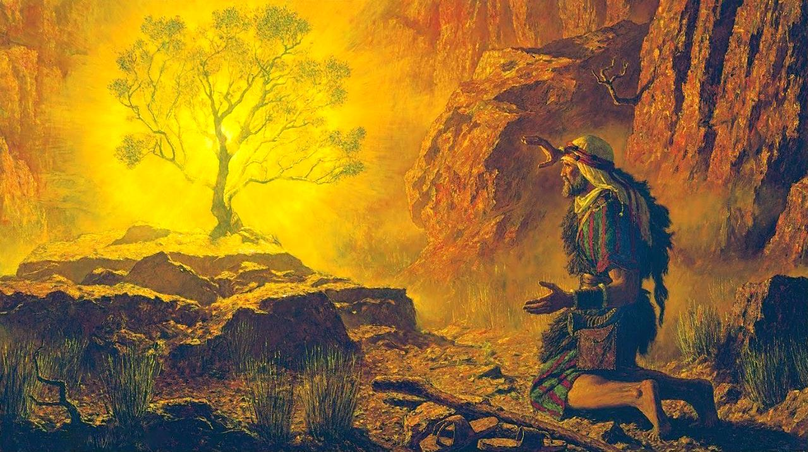
जलती हुई झाड़ी
पाठ 2, जुलाई 12, 2025 के लिए
हिंदी अनुवादक: पादरी विजय पाल सिंह

Slide 2
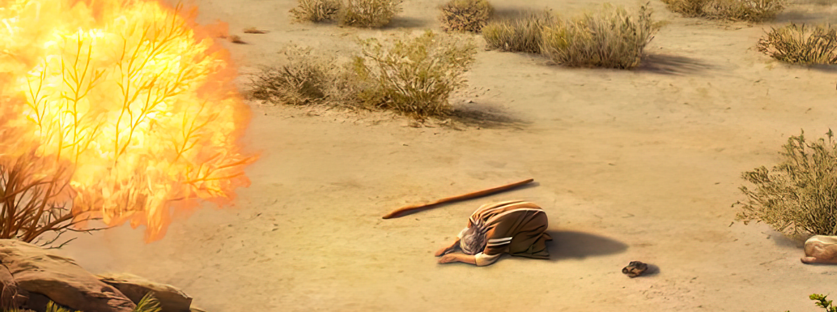
“फिर यहोवा ने कहा, “मैं ने अपनी प्रजा के लोग जो मिस्र में हैं, उनके दु:ख को निश्‍चय देखा है; और उनकी जो चिल्‍लाहट परिश्रम करानेवालों के कारण होती है उसको भी मैं ने सुना है, और उनकी पीड़ा पर मैं ने चित्त लगाया है; इसलिये अब मैं उतर आया हूँ कि उन्हें मिस्रियों के वश से छुड़ाऊँ, और उस देश से निकालकर एक अच्छे और बड़े देश में, जिसमें दूध और मधु की धाराएँ बहती हैं,…में पहुँचाऊँ।” निर्गमन 3:7-8

Slide 3

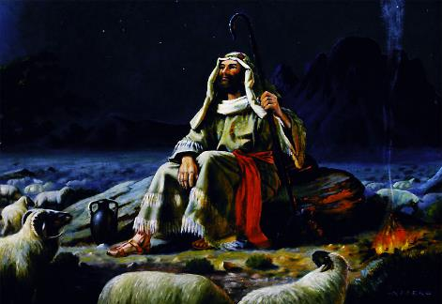
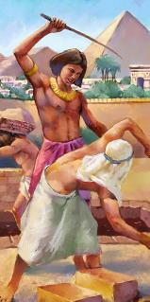
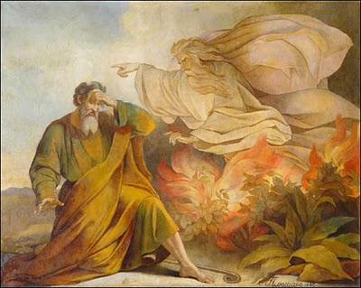







इस्राएल के लोगों को आज़ाद कराने के अपने प्रयास में विफल होने के बाद, मूसा ने मिद्यान रेगिस्तान में एक चरवाहे के रूप में 40 साल बिताए। उस दौरान, हालाँकि उसने परमेश्वर के साथ अपना घनिष्ठ संबंध जारी रखा, लेकिन उसने इस्राएल का छुड़ाने-वाला होने के अपने विचार को त्याग दिया।
लेकिन परमेश्वर ने उस विचार को त्यागा नहीं था। मूसा, उसके लिए, चुना हुआ छुड़ाने-वाला बना रहा। क्योंकि वह अपने लोगों की पीड़ा को भी नहीं भूला था। अब, इस्राएल को उनकी कठोर गुलामी से बाहर निकालने का समय आ गया था।
आह्वान (निर्गमन 3):
  जलती हुई झाड़ी (निर्गमन 3:1-6)
  परमेश्वर के आदेश (निर्गमन 3:7-12)
  परमेश्वर का नाम (निर्गमन 3:13-22)
विशेष कार्य को पूरा करना (निर्गमन 4):
  बहाने और बहाने (निर्गमन 4:1-17)
  मिस्र को वापस लौटना (निर्गमन 4:18-31)

Slide 4
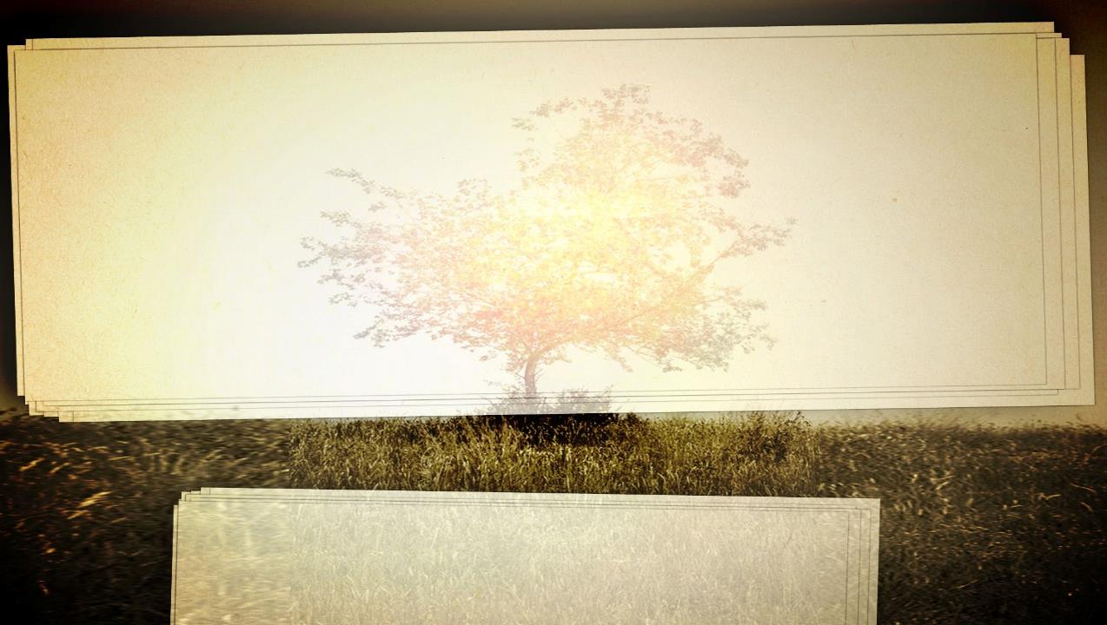
आह्वान

Slide 5

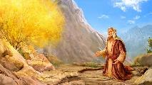
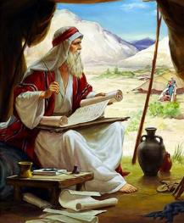
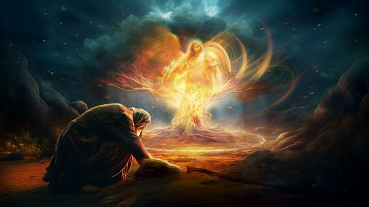
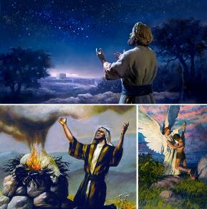
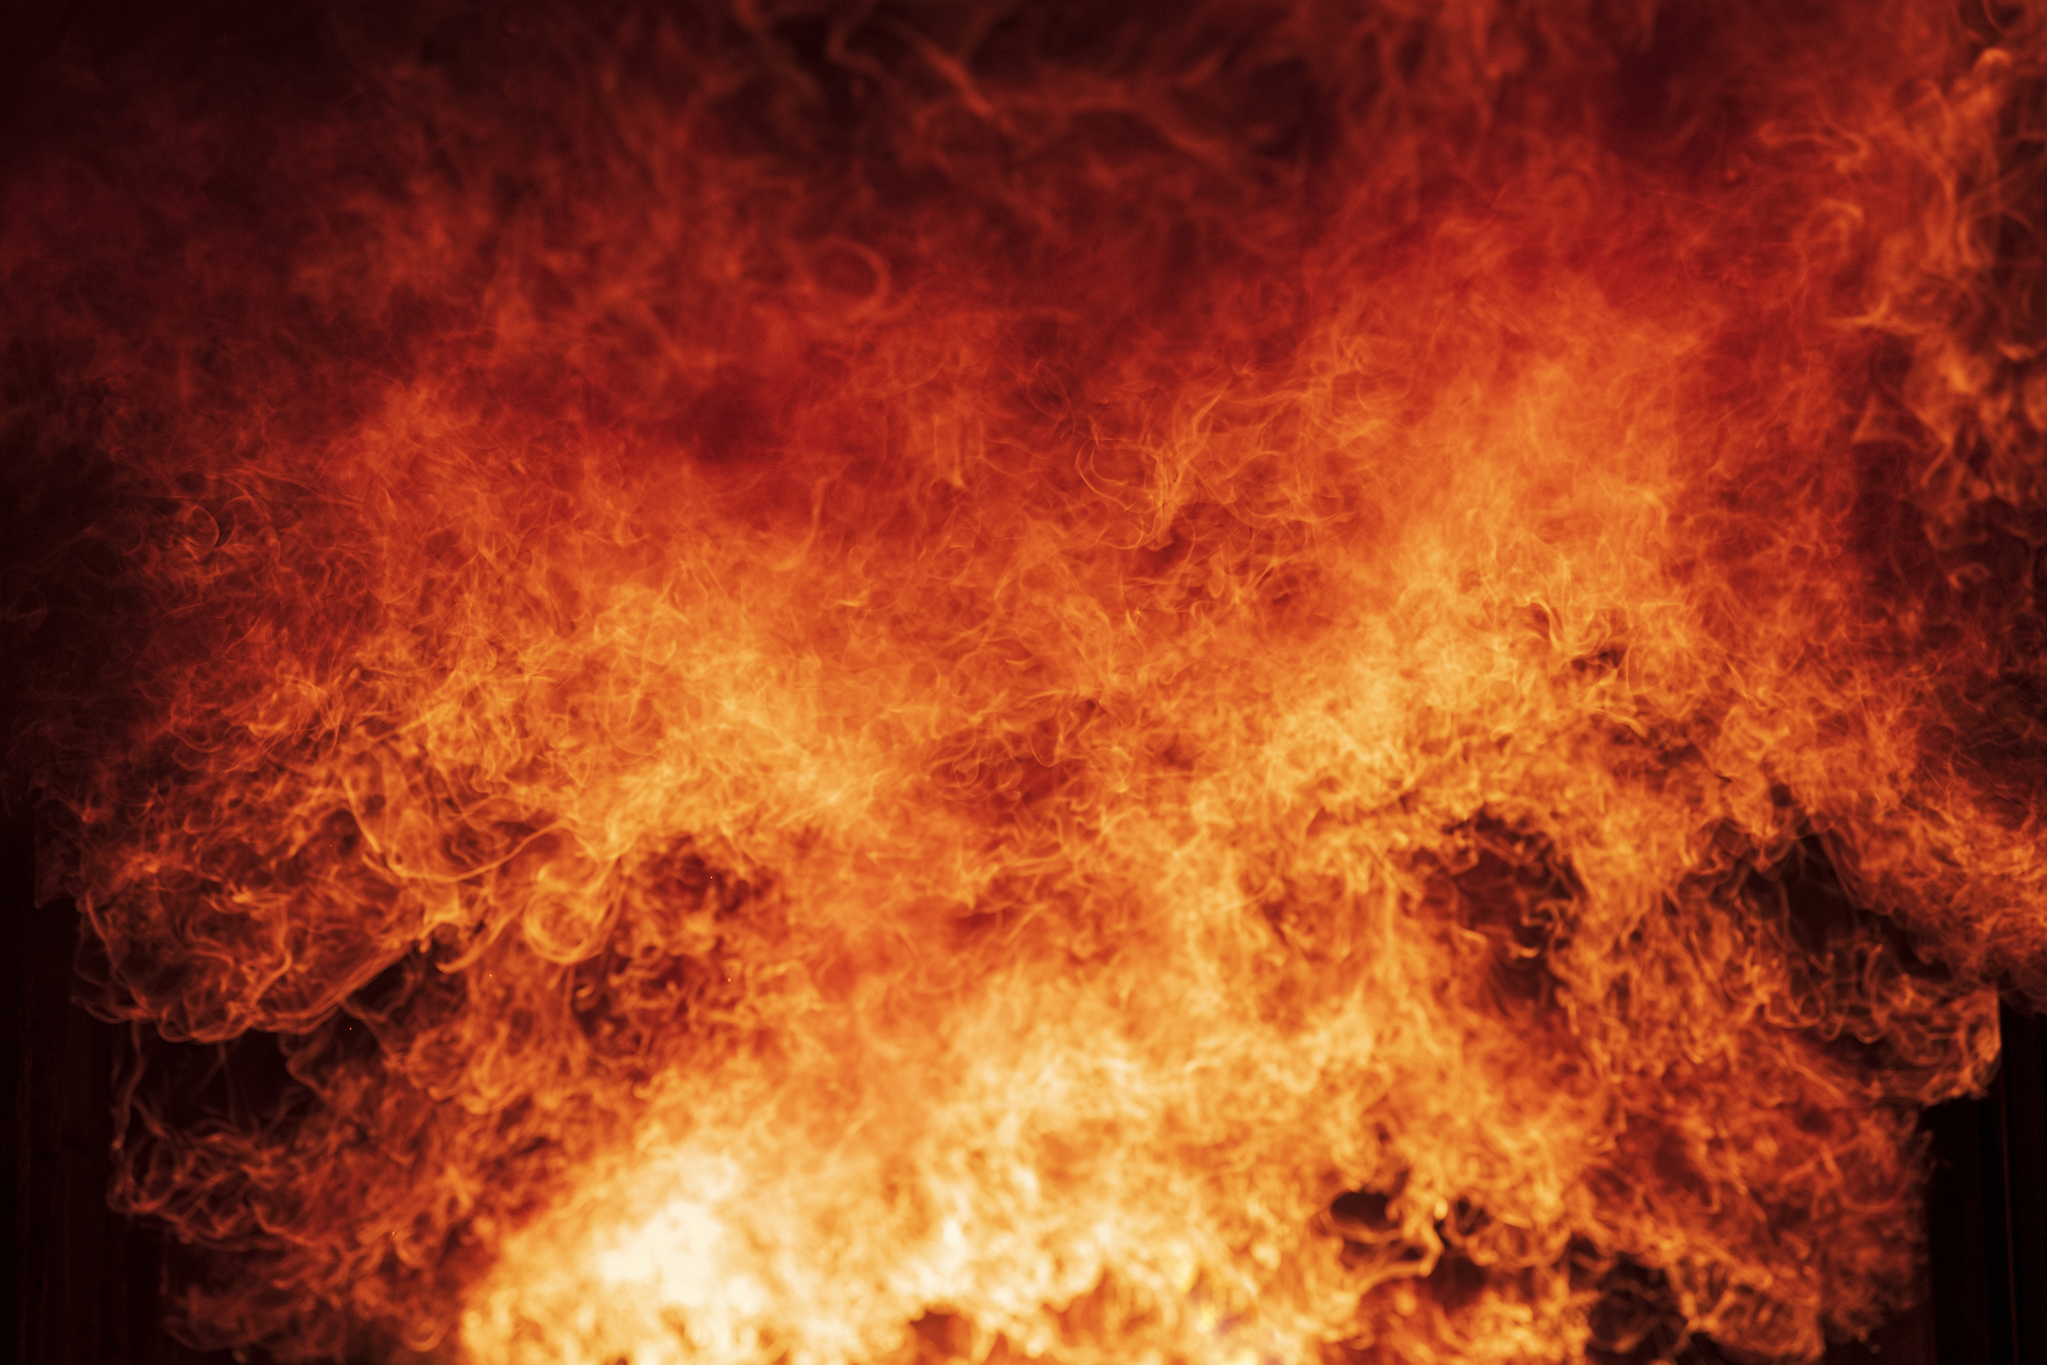
जलती हुई झाड़ी
“और परमेश्वर के दूत ने एक कटीली झाड़ी के बीच आग की लौ में उसको दर्शन दिया; और उसने दृष्‍टि उठाकर देखा कि झाड़ी जल रही है, पर भस्म नहीं होती।” (निर्गमन 3:2)
मिद्यान में मूसा के 40 साल के जीवन का सारांश इस प्रकार दिया जा सकता है: उसने विवाह किया, उसके दो बेटे हुए, और उसने अपने ससुर के लिए चरवाहे का काम किया। उसने उस समय को दो किताबें लिखने में भी लगाया: अय्यूब और उत्पत्ति, जो उद्धार के महत्वपूर्ण विषयों को समझने के लिए आवश्यक हैं। लेकिन एक पल में सब कुछ बदल गया।
होरेब (सीनै पर्वत) पर, परमेश्वर का दूत जलती हुई झाड़ी में मूसा के सामने प्रकट हुआ (निर्गमन 3:1-3)। यह दूत कौन था? स्वयं परमेश्वर (निर्गमन 3:4)। देहधारण करने से पहले, यीशु कई अवसरों पर “यहोवा के दूत” के रूप में प्रकट हुआ (उत्पत्ति 22:11-17; न्यायियों 6:11, 16; 13:17-22; जकर्याह 3:1-2)।
मूसा से बात करते समय, परमेश्वर ने खुद को अब्राहम, इसहाक और याकूब के परमेश्वर के रूप में प्रस्तुत किया। विचार स्पष्ट था: परमेश्वर इन कुलपिताओं से किए गए वादे को पूरा करने और इस्राएल को कनान की भूमि देने के लिए नीचे आया था (उत्पत्ति 12:7; 26:3; 48:3-4)।

Slide 6

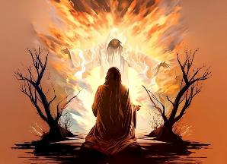
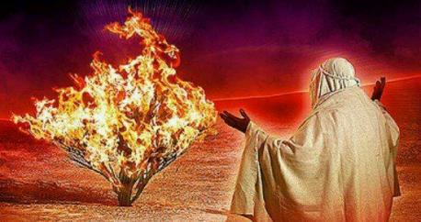
परमेश्वर के आदेश
“इसलिये आ, मैं तुझे फ़िरौन के पास भेजता हूँ कि तू मेरी इस्राएली प्रजा को मिस्र से निकाल ले आए।” (निर्गमन 3:10)
“इसलिये आ, मैं तुझे फ़िरौन के पास भेजता हूँ कि तू मेरी इस्राएली प्रजा को मिस्र से निकाल ले आए।” (निर्गमन 3:10)
देखना: परमेश्वर दुख के प्रति उदासीन नहीं है। वह सब कुछ देखता है। वह विशेष रूप से अपने लोगों के विरुद्ध किए गए दर्द और अन्याय को देखता है (2 राजा 9:26)।
उतरना: परमेश्वर स्थिर नहीं रहता है। वह हमारे बीच चलने के लिए नीचे उतरता है। वह मनुष्यों के बीच रहता है (निर्गमन 29:45; यूहन्ना 14:16-17)
निकालना: परमेश्वर अपने समय पर हमें दुखों से बाहर निकालने और अपने वादों को पूरा करने के लिए कार्य करता है
(यिर्मयाह 29:11)
परमेश्वर ने मूसा से कुछ निश्चित कार्य करने की भी अपेक्षा की थी: मिस्र जा और मेरे लोगों को वहां से निकाल ला (निर्गमन 3:10, 12)। मूसा इस कार्य से पूरी तरह से अभिभूत था। वह अब अपनी शक्ति का उपयोग नहीं करना चाहता था; वह अब इस कार्य को पूरा करने में सक्षम महसूस नहीं कर रहा था; वह केवल यह कह सकता था, “मैं कौन हूँ?” (निर्गमन 3:11)। उसका घमंड नम्रता में बदल चुका था। दरअसल, यही वह क्षण था जब वह अपने विशेष कार्य के लिए तैयार था।

Slide 7

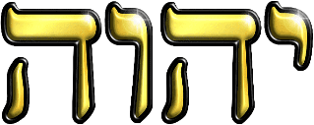
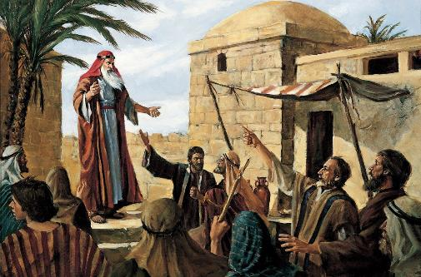
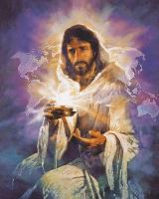
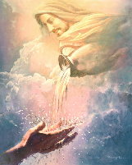
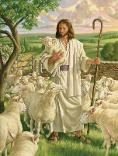
परमेश्वर का नाम
“परमेश्वर ने मूसा से कहा, “मैं जो हूँ सो हूँ।“ फिर उसने कहा, “तू इस्राएलियों से यह कहना, ‘जिसका नाम मैं हूँ है उसी ने मुझे तुम्हारे पास भेजा है’।” (निर्गमन 3:14)
हर मिस्री देवता का एक नाम था, लेकिन इस्राएल “सर्वशक्तिमान परमेश्वर” की आराधना करता था (निर्गमन 6:3)। मिस्र के सदियों के प्रदूषण के बाद, इस्राएली अपने उद्धारकर्ता का नाम जानना चाहते थे (निर्गमन 3:13)।
चूँकि उस युग में नाम को व्यक्ति के चरित्र के साथ जोड़ा जाता था, इसलिए परमेश्वर अपने मुख्य गुणों में से एक के साथ खुद को प्रस्तुत करता है: 'एहयेह (होना)। परमेश्वर शाश्वत है, हमेशा से रहा है, है, और हमेशा रहेगा। वह "मैं हूँ" है (निर्गमन 3:14)।
समय के साथ, इस नाम का उच्चारण खो गया। परमेश्वर ने इसकी अनुमति दी क्योंकि जो बात मायने रखती है वह नाम नहीं है, बल्कि उसका चरित्र है। वह हमारी ज़रूरतों के हिसाब से खुद को ढाल लेता है। हम उसे "चरवाहा," "चिकित्सक," "अन्नदाता,"..., "पिता," "प्रेम" कह सकते हैं।
महत्वपूर्ण बात यह है कि परमेश्वर चाहता है कि हम उसके करीब, पहुंच योग्य, आवश्यक और घनिष्ठ मित्र महसूस करें।

Slide 8
विशेष कार्य को पूरा करना

Slide 9

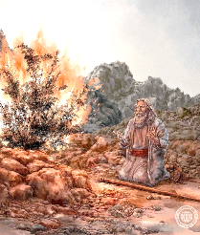
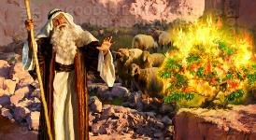
बहाने और बहाने
«उसने कहा, “हे मेरे प्रभु, कृपया किसी और को तू भेज।”»
(निर्गमन 4:13)
खुलेआम स्वीकार करने से पहले कि वह परमेश्वर द्वारा उसे सौंपे गए विशेष कार्य को पूरा नहीं करना चाहता था, मूसा ने इसे अस्वीकार करने के लिए चार "उत्तम" बहाने पेश किए। प्रत्येक बहाने के लिए, परमेश्वर ने एक वादे के साथ जवाब दिया।
“मैं कौन हूँ?” (निर्गमन 3:11)
“मैं तेरे संग रहूँगा” (निर्गमन 3:12)
परमेश्वर के आदेश को पूरा करने की शक्ति हम में नहीं है, बल्कि इस तथ्य में है कि परमेश्वर हमें सशक्त बनाता है। वह हमारे संग रहेगा जैसे वह मूसा के संग था।
“तेरा क्या नाम है?” (निर्गमन 3:13)
“मैं जो हूँ सो हूँ।“ (निर्गमन 3:14)
परमेश्वर सत्य है, शाश्वत है, तथा व्यक्तिगत है; वह प्रतिज्ञा करता है और हमेशा अपनी प्रतिज्ञा निभाता है; वह अंतहीन है, तथा हमेशा विश्वसनीय है।
“वे मेरा विश्‍वास नहीं करेंगे और न मेरी सुनेंगे” (निर्गमन 4:1)
“चिह्न जो तू दिखाएगा, उसे देख वे तेरी बात का विश्‍वास करेंगे” (निर्गमन 4:8)
परमेश्वर ने मूसा को आश्चर्य कर्म करने की शक्ति दी, और परमेश्वर ने लोगों के दिलों में उन आश्चर्य कर्मों पर विश्वास करने का काम किया। यीशु ने भी हमारे लिए ऐसा ही करने का वादा किया है (मरकुस 16:17-18)।
“मैं कभी भी आसानी से बोलने में निपुण नहीं रहा” (निर्गमन 4:10)
“मैं, जो तुझे कहना होगा वह तुझे सिखलाता जाऊँगा।” (निर्गमन 4:12)
जिसने जीभ की सृष्टि की है, वह हमें आवश्यक समय पर आवश्यक शब्द देगा (निर्गमन 4:11; लूका 12:11-12)
अन्त में, परमेश्वर ने मूसा से कहा, “अब कोई बहाना नहीं; तू यह कर सकता है, और तू इसे करेगा” (निर्गमन 4:14-17)।

Slide 10


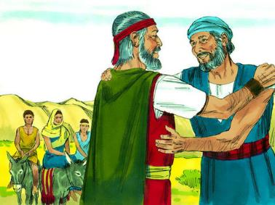
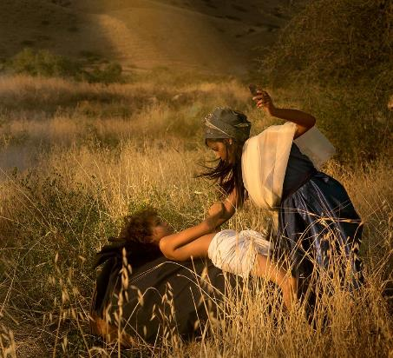
मिस्र को वापस लौटना
“तब ऐसा हुआ कि मार्ग पर सराय में यहोवा ने मूसा से भेंट करके उसे मार डालना चाहा।” (निर्गमन 4:24)
मिस्र लौटने में मूसा ने जो पहला कदम उठाया, वह था अपने ससुर से अनुमति माँगना (निर्गमन 4:18)। अपने परिवार को लेकर, उसने यात्रा शुरू की (निर्गमन 4:20)। लेकिन कुछ आश्चर्यजनक हुआ। रास्ते में, परमेश्वर उसे मारना चाहता था (निर्गमन 4:24)।
सिप्पोरा समझ गयी कि क्या हो रहा है और उसने घातक परिणाम से बचने के लिए आवश्यक कदम उठाये: उसने अपने बेटे का खतना किया (निर्गमन 4:25)।
मूसा ने (अपनी पत्नी के प्रभाव में) अपने बेटे का खतना नहीं किया था। इसलिए, वह परमेश्वर द्वारा अब्राहम के साथ स्थापित वाचा की शर्तों का उल्लंघन कर रहा था (उत्पत्ति 17:10)।
स्पष्ट ईश्वरीय आदेश का पालन करने से जानबूझकर इनकार करने के कारण मूसा लोगों का नेतृत्व करने के अयोग्य हो गया। अपने विशेष कार्य को पूरा करने से पहले इस स्थिति को सुधारना ज़रूरी था।

Slide 11

"जब मनुष्य परमेश्वर द्वारा उस पर डाली गई जिम्मेदारियों को स्वीकार करता है, तथा अपनी पूरी आत्मा से उन्हें सही ढंग से निभाने के लिए स्वयं को योग्य बनाने का प्रयास करता है, तो उसे शक्ति और कार्यकुशलता प्राप्त होगी। चाहे उसका पद कितना भी छोटा हो या उसकी योग्यता कितनी भी सीमित क्यों न हो, वह व्यक्ति सच्ची महानता प्राप्त करेगा जो ईश्वरीय शक्ति पर भरोसा रखते हुए, अपने कार्य को निष्ठा के साथ करने का प्रयास करता है। यदि मूसा ने अपनी शक्ति और बुद्धि पर भरोसा किया होता, और इस महान कार्यभार को उत्सुकता से स्वीकार किया होता, तो उसने ऐसे कार्य के लिए अपनी पूरी अयोग्यता प्रकट कर दी होती। यह तथ्य कि एक मनुष्य अपनी कमज़ोरी को महसूस करता है, कम से कम इस बात का सबूत है कि उसे अपने नियुक्त किए गए कार्य की महत्ता का एहसास है, और वह परमेश्वर को अपना परामर्शदाता और अपनी ताकत बनाएगा।“
ई जी व्हाइट (कुलपति और भविष्यवक्ता, पृष्ठ 255)

